Slide 1
Nhận dạng chữ viết tay

Slide 2
Nội dung
01
02
Giới thiệu
Xây dựng dự án
03
04
Công nghệ
Kết quả
05
Tổng kết

Slide 3
01
Giới thiệu bài toán

Slide 4

1.1 Giới thiệu bài toán

Slide 5



1.1 Giới thiệu bài toán
Trí tuệ nhân tạo
Học máy
Học sâu

Slide 6
2.1 Mô tả bài toán
Từ tập dữ liệu chữ số viết tay, xây dựng mô hình học máy để dự đoán chữ số viết tay trên cửa sổ giao diện tự tạo ra

Slide 7
02
Xây dựng dự án

Slide 8
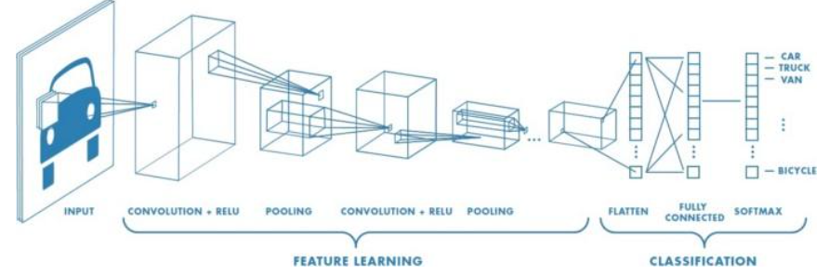
2.1 Cơ sở lý thuyết
Mạng tích chập
- Lớp tích chập
- Lớp gộp
- Lớp kết nối đầy đủ

Slide 9
2.1 Cơ sở lý thuyết
Lớp tích chập

Slide 10
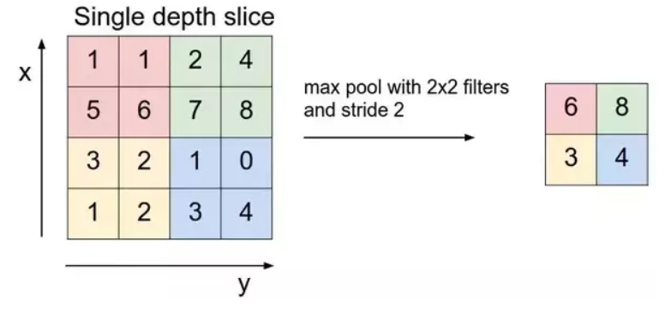
2.1 Cơ sở lý thuyết
Lớp gộp

Slide 11
2.1 Cơ sở lý thuyết
Dữ liệu cuối cùng sẽ được dàn phẳng ra rồi đưa vào lớp kết nối đầy đủ để có thể đưa ra dự đoán

Slide 12
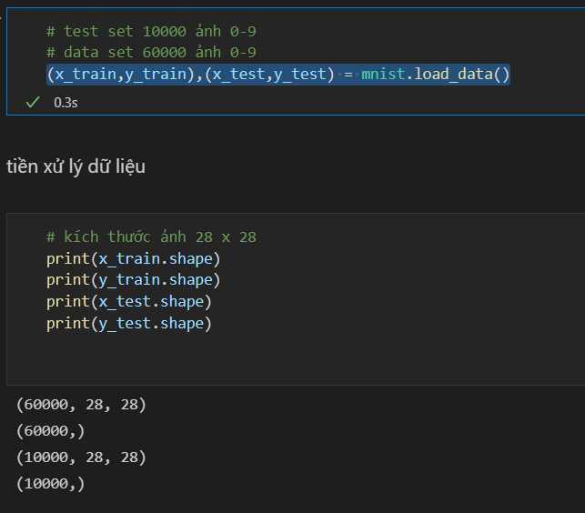
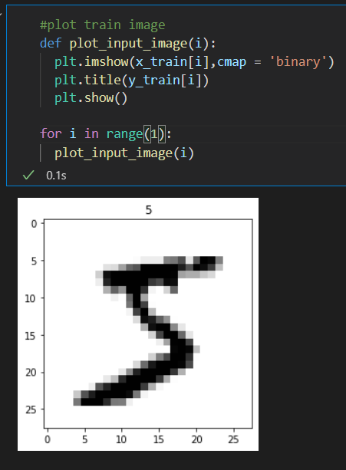
2.2 Tổng quan về tập dữ liệu
Bộ dữ liệu MNIST
- Ảnh 28 x 28
- 60000 ảnh cho train và 10000 ảnh để test

Slide 13
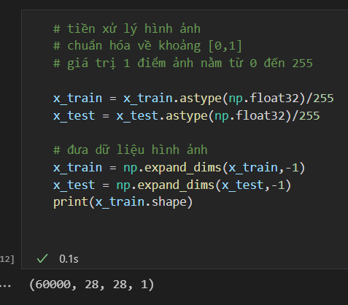
2.2 Tổng quan về tập dữ liệu
Dữ liệu trước khi được đưa vào mô hình cần phải được chuẩn hóa

Slide 14
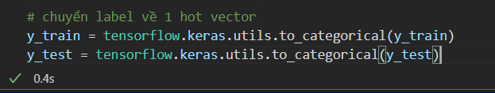
2.2 Tổng quan về tập dữ liệu
Trước khi đưa vào trong mô hình, còn phải biến đổi tập các nhãn dưới dạng one hot vector để phù hợp với đầu ra của mô hình

Slide 15
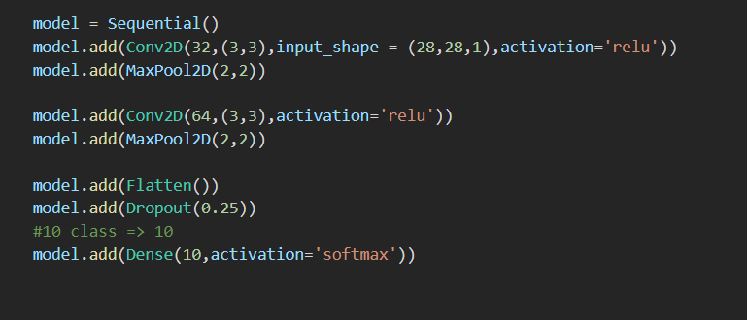
2.3 Mô hình

Slide 16
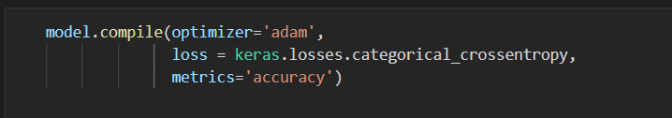
2.4 Huấn luyện mô hình
Sử dụng hàm Loss entropy để làm hàm mất mát
Sử dụng adam để học, tự chọn learning rate

Slide 17
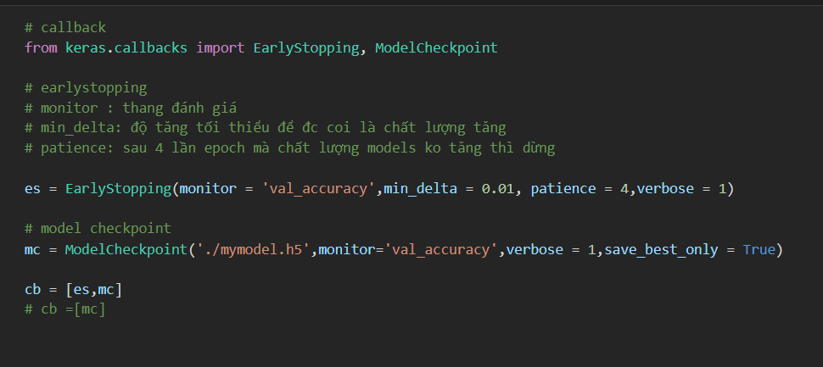
2.4 Huấn luyện mô hình
Sử dụng early stopping tránh overfitting
Model check point để lưu kết quả tốt nhất

Slide 18
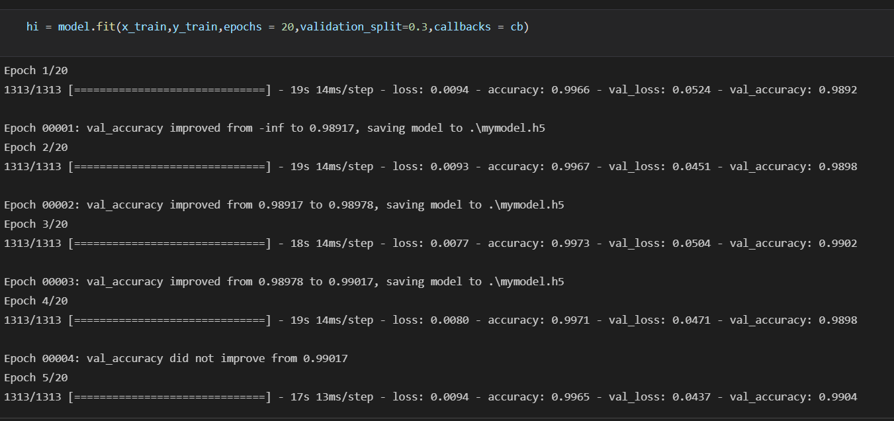
2.4 Huấn luyện mô hình

Slide 19
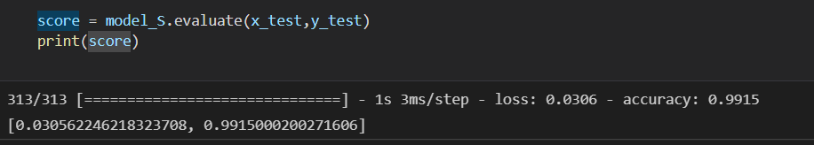
2.4 Huấn luyện mô hình
Độ chính xác khi đưa vào tập test lên tới 99.15%

Slide 20
03
Công nghệ đã sử dụng

Slide 21
3 Công nghệ đã sử dụng
Mô hình học máy
Thư viện xử lý số học: numpy
Thư viện để vẽ biểu đồ: matplotib
Thư viện xử lý hình ảnh: OpenCV
Thử viện xử lý xây dựng mô hình học sâu: tensorflow, keras
Giao diện
- Sử dụng thư viện đồ họa trong thư viện pygame

Slide 22
04
Kết quả

Slide 23
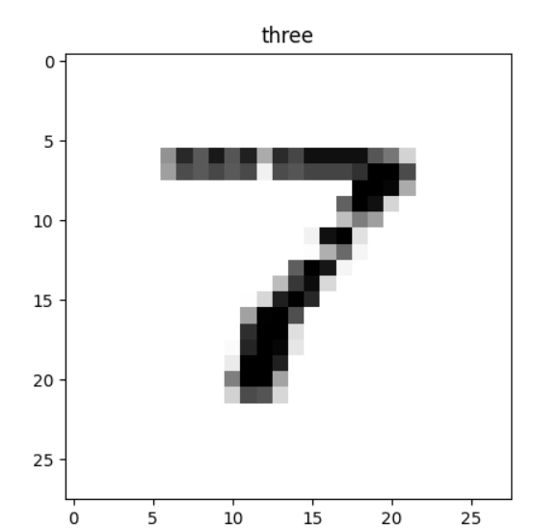
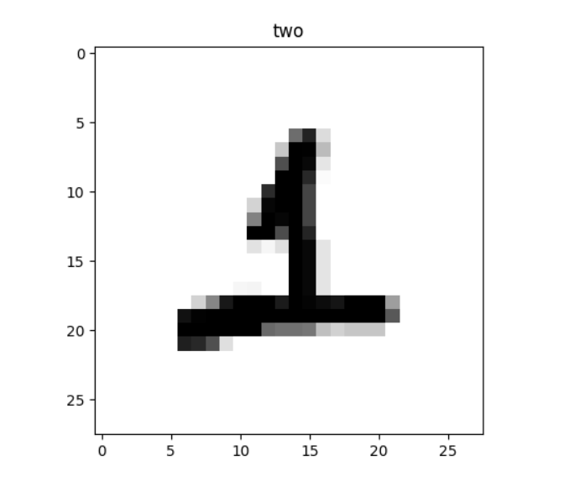
4 Huấn luyện và đánh giá
Mô hình dự đoán khá tốt với những chữ số: 0,2,3,4,5,6,8,9
Mô hình dự đoán rất kém khi dự đoán số 7 với số 1.

Slide 24
05
Tổng kết

Slide 25
5.1 Hướng phát triển
Cách xây dựng models trên hoàn toàn có thể áp dụng được cho việt phân biệt chữ cái viết tay chứ không chỉ dừng lại ở việc chỉ dự đoán các chữ số viết tay. Vấn đề cản trở duy nhất chỉ là tìm tập dữ liệu chữ viết tay đủ lớn và chinh xác để huấn luyện cho mô hình học sâu.
Project này hoàn toàn có thể phát triển thành bài toán nhận diện chữ viết tay. Ngoài ra, nhóm có thể phát triển project này thành nhận dạng chữ số hoặc chữ cái trên hình ảnh bất kì cho trước.

Slide 26
5.2 Kết luận
Qua project này, em đã hiểu thêm về deep learning ( nhất là mạng CNN ) và được làm quen với các công cụ hỗ trợ viết lên phần mềm học sâu. Đây sẽ là cơ sở để có thể làm những dự án liên quan đến mảng này trong tương lai.

Slide 27
Thanks you for listening

